Slide 1
ŘÍZENÍ OBCÍ A REGIONŮ
doc. Ing. Marian Lebiedzik, Ph.D.
JUDr. Petr Pospíšil, Ph.D., LL.M.

Slide 2
Obsah a struktura kurzu:
Základní pojmy
Legislativní opora činnosti samosprávy
Základy teorie a praxe řízení obcí a regionů, principy jejich fungování
Povinnosti obcí a regionů vyplývající z legislativy
Operativní a strategické řízení obcí a regionů, uplatnění metod plánování, rozhodování, vedení lidí.
Úloha samosprávy při rozvoji svěřeného územního celku, tvorba dlouhodobé koncepce [strategie] území
Význam a tvorba územního plánu obcí a regionů
Postavení, podstata a využití metody „PPP“
Morálka veřejných činitelů, etické kodexy samosprávy
Finance územní samosprávy a územní aspekty veřejných financí
Základní znalosti a dovednosti pracovníků samosprávy
Komunikace s veřejností a úloha veřejné kontroly
Krizové řízení ve veřejné správě

Slide 3
VEŘEJNÁ SPRÁVA:
veřejná správa v sobě zahrnuje jednak státní správu a jednak samosprávu
veřejnou správu můžeme definovat jako správu veřejných záležitostí ve společnosti zorganizované ve stát, tzn. správu společnosti, správu státu jako celku i jeho jednotlivých územních jednotek, jako složek územní organizace státu
je to činnost sledující veřejné nebo jiné obecné cíle, je vykonávána ve veřejném zájmu
    je to činnost podzákonná
    má výkonný charakter
    má autoritativní povahu
    organizující činnost
Samotný pojem veřejná správa, jakožto výraz veřejné moci, je užíván jak v tzv. organizačním pojetí, kdy se jím rozumí orgány veřejné správy, resp. správní orgány, tak v tzv. funkčním pojetí, kdy jde prakticky o výkon veřejné správy jakožto výkon podzákonné a nařizovací činnosti těchto orgánů.

Slide 4
VEŘEJNÁ SPRÁVA – pozitivní vymezené:
+ Veřejnou správu lze obecně charakterizovat jako jednu ze skupin činností, jimiž stát, popřípadě jiné zákonem stanovené osoby v zájmu příslušného celku :
zasahují specifickým způsobem do právních poměrů subjektů v občanské společnosti
zajišťují nebo organizují uspokojování potřeb příslušného celku nebo některých potřeb subjektů v občanské společnosti , tj. zabezpečování veř. zájmu
řeší některé své vnitřní poměry
VEŘEJNÁ SPRÁVA – negativní vymezené :
- Veřejná správa je souhrnem činností, které nelze kvalifikovat jako zákonodárství nebo soudnictví. Veřejná správa je výkonem zákonů, kde nejde primárně o tvorbu (moc zákonodárná) ani nalézání práva (moc soudní), ale o realizaci veřejných zájmů v mezích práva.

Slide 5
ZÁSADA ZÁKONNOSTI:
Na rozdíl od soukromé správy je veřejná správa daleko více regulována zákony. Tento klíčový rozdíl mezi soukromou a veřejnou správou vyplývá z obecně známých pravidel zakotvených v Ústavě ČR:
čl. 2 odst. 3: Státní moc slouží všem občanům a lze ji uplatňovat jen v případech, v mezích a způsoby, které stanoví zákon.
čl. 2 odst. 4: Každý občan může činit, co není zákonem zakázáno, a nikdo nesmí být nucen činit, co zákon neukládá.
Pro každou činnost veřejné správy, kterou se uplatňuje veřejná moc, je nutné nalézt zákonný základ. Ani samotné orgány veřejné správy vzniknout a existovat bez zakotvení v právním řádu.

Slide 6
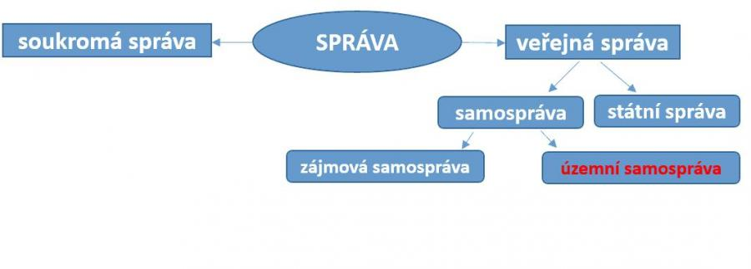
PŘEHLEDNÉ SCHÉMA SPRÁVY:

Slide 7
2 subsystémy veřejné správy:
Veřejná správa v sobě zahrnuje 2 subsystémy –
státní správu – jejímž prostřednictvím sám stát přímo realizuje výkonnou moc, a to především realizací (aplikací, prováděním) zákonů
samosprávu – která představuje veřejnou správu vykonávanou jinými veřejnoprávními subjekty než státem, pokud ji těmto subjektům stát zákonem svěří – ÚZEMNÍ/ZÁJMOVÁ
Základní funkcí státní správy je aplikace zákonů a v širším smyslu realizací státní politiky. Hlavní funkcí samosprávy je především vedení záležitostí určitého společenství (např. obce, kraje) a jeho zájmů.
Státní správa – např. stavební řízení, rozhodování o sociálních dávkách, matrika atd.
Samospráva – správa školství, zdravotnictví, zařízení sociální péče atd. (vždy v příslušném územním obvodu)

Slide 8
Orgány (subjekty) profesní a zájmové samosprávy
Profesní a zájmová samospráva má u nás bohatou tradici, byla představována nejrůznějšími komorami, svazky, grémii a společenstvy.
V současné době jsou vytvořeny nejrůznější samosprávné veřejnoprávní korporace profesního a zájmového charakteru, zpravidla s postavením komor a společenstev s vlastními samosprávnými orgány. Zatímco u komor převládá princip povinného členství, u společenstev se uplatňuje princip dobrovolnosti.
Podle současného právního stavu se jedná o: advokátní komoru, lékařskou komoru, stomatologickou komoru, lékárnickou komoru, komoru veterinárních lékařů, komoru patentových zástupců, notářskou komoru, komoru architektů, komoru autorizovaných inženýrů a techniků činných ve výstavbě, komoru daňových poradců, komoru auditorů, hospodářskou komoru a agrární komoru.

Slide 9
Smíšený model výkonu veřejné správy:
Prioritně vykonávají státní správu orgány státu, v určitých případech nicméně může být výkon státní správy zákonem přenesen také na orgány územních samosprávných celků (obcí a krajů) … Tato možnost vyplývá přímo z Ústavy ČR – čl. 105: Výkon státní správy lze svěřit orgánům samosprávy jen tehdy, stanoví-li to zákon.
Orgány obcí a krajů pak vykonávají vedle sobě vlastní samostatné působnosti (samosprávy) také zákonem přenesenou státní správu (přenesená působnost). Hovoříme proto o tzv. smíšeném modelu veřejné správy.
Při rozlišování samostatné a přenesené působnosti obcí a krajů je třeba vycházet z toho, že státní správa musí být na ně přenesena výhradně zákonem. Pokud se jedná o výkon jiných činností, takových, které na územní samosprávné celky stát zákonem výslovně nepřenesl, pak jde vždy o výkon samostatné působnosti …

Slide 10
Vývoj veřejné správy na území Čr:
Historicky, společensky i právně vpravdě revoluční rok 1848 přináší široké změny, které se projevují i v oblasti územní samosprávy na našem území zásadním obratem k samosprávě založené na občanském principu. Již osnova nikdy nerealizované tzv. Kroměřížské ústavy se pokusila učinit kraje základem územní samosprávy. Zastupitelským orgánem v kraji podle této ústavní osnovy měly být krajské sněmy.
Pillersdorffova ústava z 25. dubna 1848 prohlašovala jako nezadatelná práva obce svobodnou volbu zástupců, přijímání členů do obecního svazku, správu vlastního jmění, výkon místní policie atp. Tyto zásady potom přijala i tzv. Stadionova (březnová) ústava z 20. března 1849, k jejímuž provedení byl současně vydán provizorní říšský obecní zákon č. 170/1849 ř.z. Tento zákon byl postaven na přelomovém principu, že „základem svobodného státu je svobodná obec“.
Říšský obecní zákon právně vytvořil tři druhy obcí, a sice místní, okresní a krajskou. Současně bylo tímto obecním zřízením definováno rozlišení působnosti obcí na přirozenou (samostatnou) a přenesenou.

Slide 11
Vývoj veřejné správy na území Čr:
Rozpad monarchie a vznik Československé republiky 28. října 1918 vyvolal nutnost zachovat „vládu zákona“ včetně fungující soustavy orgánů veřejné správy tak, aby v důsledku státního převratu nedošlo k nežádoucím projevům anarchie, ke kolapsu hospodářství a fungování státu vůbec. Za účelem zajištění kontinuálního fungování státu byl již dne 28. října 1918 Národním výborem československým vydán zákon č. 11/1918 Sb., o zřízení samostatného státu československého.
V čl. 2 tohoto tzv. recepčního zákona bylo jednoznačně stanoveno, že veškeré dosavadní zemské a říšské zákony a nařízení zůstávají prozatím v platnosti. Podle čl. 3 recepčního zákona pak všechny úřady samosprávné, státní a župní, ústavy státní, zemské, okresní, a zejména i obecní, jsou podřízeny Národnímu výboru a prozatím úřadují a jednají dle dosavadních platných zákonů a nařízení.
Recepčním zákonem tak byl v podstatě do podmínek nové republiky inkorporován celý rakouský a uherský právní řád.

Slide 12
Vývoj veřejné správy na území Čr:
V dalším vývoji Československé republiky byl postupně opouštěn koncept dvoukolejné veřejné správy budovaný v období monarchie a založený na oddělení orgánů státních a samosprávných v každém stupni. Projevem těchto tendencí bylo přijetí zákona č. 126/1920 Sb., o zřízení župních a okresních úřadů v republice Československé.
V českých zemích bylo zákonem zřízeno 15 žup, na území Slovenska a Podkarpatské Rusi pak bylo zákonem zřízeno dalších 6 žup.
Státní správu v župách měly podle zákona vykonávat župní úřady v čele se županem jako státním úředníkem. U každého župního úřadu mělo být zřízeno pro jeho obvod župní zastupitelstvo. Předsedou župního zastupitelstva měl být župan, který však byl oprávněn předsednictví ve schůzích župního zastupitelstva svěřit některému členovi župního výboru nebo některému úředníkovi župního úřadu. Schůze župního zastupitelstva měly být ze zákona veřejné. Každé župní zastupitelstvo mělo volit ze svých řad na volební období stálý župní výbor o 8 členech a 8 náhradnících.
Župní zřízení založené zákonem č. 126/1920 Sb., o zřízení župních a okresních úřadů v republice Československé, se tak v Čechách, na Moravě a ve Slezsku nerealizovalo.

Slide 13
Vývoj veřejné správy na území Čr:
V roce 1927 bylo definitivně negováno župní zřízení a obnoven zemský princip. K tomu došlo na základě zákona č. 125/1927 Sb., o organizaci politické správy. Základem administrativního rozdělení republiky se staly země, které byly zřízeny celkem 4 – Česká, Moravskoslezská, Slovenská a Podkarpatoruská.
V každém správním obvodu bylo zřízeno zemské zastupitelstvo. Dvě třetiny členů zemského zastupitelstva byly voleny a jedna třetina jmenována vládou z řad tzv. odborníků. Předsedou zemského zastupitelstva byl zemský prezident, který měl oprávnění svěřit předsednictví na schůzích viceprezidentovi nebo některému dalšímu členovi. Zemské zastupitelstvo volilo ze svých členů zemský výbor, jemuž rovněž předsedal zemský prezident nebo jeho zástupce.
Zemský prezident byl v souladu se zákonem přednostou zemského úřadu a z toho titulu měl tedy postavení státního úředníka. Podstatně však zasahoval i do činnosti samosprávných orgánů země tím, že organizoval práci zemského výboru i zastupitelstva a jednal jménem samosprávy navenek. Zemská zastupitelstva byla rozpuštěna protektorátní vládou v dubnu 1940.

Slide 14
Vývoj veřejné správy na území Čr:
Poválečný vývoj směřující k postupné rezignaci na myšlenku oddělení státní správy a samosprávy byl založen ústavním dekretem prezidenta republiky č. 18/1944 Úř. věst. čsl., na základě kterého byly vytvořeny místní, okresní a zemské národní výbory „jakožto prozatímní orgány veřejné správy ve všech jejich obvodech.“
Ústava Československé republiky z 9. května 1948 vydaná ústavním zákonem č. 150/1948 Sb. zrušila dosavadní systém zemí a nahradila je kraji, resp. zemské národní výbory nahradila krajskými národními výbory. V čl. X. tato první komunistická ústava stanovila, že nositelem a vykonavatelem státní moci v obcích, okresech a krajích a strážcem práv a svobod lidu jsou národní výbory. Už z této definice, je zřejmé, že ústava kladla důraz na roli národních výborů jako vykonavatelů státní moci, aniž by fakticky připouštěla jakoukoliv jejich samosprávnou roli. V ustanovení § 167 ústava výslovně zakotvila, že správní soustava republiky je založena na krajském zřízení, přičemž kraje se dělí na okresy a okresy na obce.

Slide 15
Vývoj veřejné správy na území Čr:
Dne 21. prosince 1948 byl vydán zákon č. 280/1948 Sb., o krajském zřízení, kterým bylo v českých zemích (v Čechách, na Moravě a ve Slezsku) zřízeno celkem 13 krajů. Sídla krajských národních výborů dle přílohy k zákonu byla totožná se sídly dnešních samosprávných krajů. Oproti současnému stavu byla Praha a území dnešního Středočeského kraje součástí Kraje pražského.
Počet členů krajských národních výborů byl stanoven ve vazbě na počet obyvatel kraje v rozmezí 36 – 72. Výkonnými složkami krajských národních výborů byli rada, předseda (jeho náměstkové), referenti a komise.
Zákonem č. 13/1954 Sb., o národních výborech, byl zákon č. 280/1948 Sb., o krajském zřízení, ve znění pozdějších předpisů, zrušen. Soustava krajů však nadále zůstala zachována na principech vycházejících z předchozího krajského zřízení. Zákon výslovně stanovil, že území Československé republiky se dělí na kraje, kraje se dělí na okresy a okresy se dělí na obce. Dosavadní uspořádání územních obvodů se tímto zákonem nezměnilo.

Slide 16
Vývoj veřejné správy na území Čr:
Základním úkolem národních výborů (zcela odpovídajícím době vzniku zákona) bylo budovat a upevňovat podle směrnic vlády ve městech i na vesnicích socialistický řád a pečovat všestranně o blaho člověka.
Původních 13 českých krajů vytvořených na základě zákona č. 280/1948 Sb., o krajském zřízení, ve znění pozdějších předpisů, bylo zákonem č. 36/1960 Sb., o územním členění státu, sloučeno do 7 krajů.
Místní národní výbory působící na úrovni obcí měly „vytvářet podmínky pro uspokojování oprávněných potřeb a zájmů občanů, podmínky zdravého způsobu života a práce v obci, organizovat výstavbu obce, pečovat o její zvelebování a vzhled, rozvíjet kulturní a společenský život a chránit veřejný pořádek a práva občanů.“
V právní úpravě v tomto období jednoznačně převažovalo vnímání krajských národních výborů (a vlastně národních výborů obecně) jako prodloužené ruky státu (resp. strany) v regionech. Přestože zákon č. 69/1967 Sb., o národních výborech, zavedl pojem „samostatná působnost národního výboru“, o samosprávě v pravém slova smyslu nemohla být v nedemokratickém politickém systému ani řeč.

Slide 17
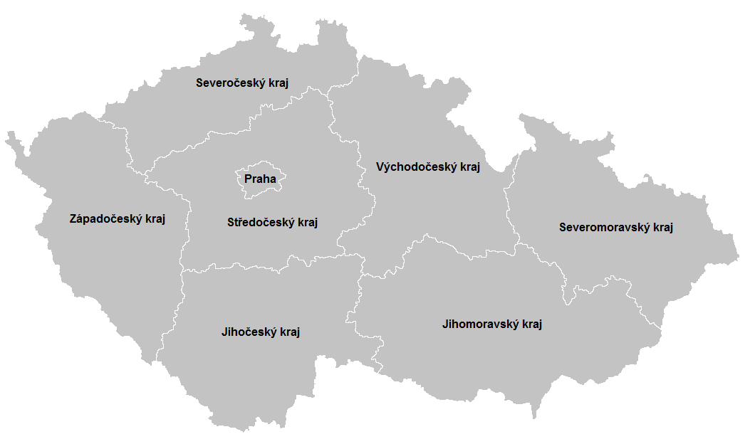
Kraje podle zákona č. 36/1960 Sb.

Slide 18
Vývoj veřejné správy na území Čr:
Institut národních výborů typický pro českou (resp. československou) veřejnou správu po celé poválečné období byl překonán teprve v souvislosti s širokými společenskými a politickými změnami na konci 80. let 20. století.
Právní základ obnovení faktické územní samosprávy položilo dne 18. července 1990 Federální shromáždění ČSFR přijetím ústavního zákona č. 294/1990 Sb., kterým se mění a doplňuje ústavní zákon č. 100/1960 Sb., Ústava Československé socialistické republiky, a ústavní zákon č. 143/1968 Sb., o československé federaci, a kterým se zkracuje volební období národních výborů. Hlava sedmá novelizované ústavy s názvem „Místní samospráva“ se vrátila k tradičnímu konstatování, že „základem místní samosprávy je obec“ a stanovila základní principy fungování obecní samosprávy. Bezprostředně po ústavním zakotvení obecní samosprávy přijala ČNR dne 4. září 1990 zákon č. 367/1990 Sb., o obcích (obecní zřízení), který nabyl účinnosti dne 24. listopadu 1990 a přinesl detailní právní úpravu činnosti obce a jejích orgánů.
Působnost národních výborů byla na základě nové právní úpravy přenesena buď na obce, nebo na okresní úřady představující nové státní orgány v okrese, nebo na ústřední orgány. Některé dosavadní působnosti národních výborů byly zrušeny.

Slide 19
Vývoj veřejné správy na území Čr:
Okresní úřady byly zřízeny zákonem ČNR ze dne 9. října 1990 č. 425/1990 Sb., o okresních úřadech, úpravě jejich působnosti a o některých dalších opatřeních s tím souvisejících, který vešel v účinnost současně s obecním zřízením dne 24. listopadu 1990. Okresní úřady byly definovány jako správní úřady, které vykonávají státní správu ve svých územních obvodech. Okresní úřady představovaly jakousi do území prodlouženou ruku státu a s principem územní samosprávy neměly v podstatě nic společného.
Ústava České republiky vydaná ČNR dne 16. prosince 1992 pod číslem 1/1993 Sb., výslovně předpokládala vznik zemí nebo krajů a ponechala tak prostor budoucímu rozhodnutí, zda bude realizováno krajské nebo zemské zřízení.
Ústavním zákonem ze dne 3. prosince 1997 č. 347/1997 Sb., o vytvoření vyšších územních samosprávných celků a o změně ústavního zákona ČNR č. 1/1993 Sb., Ústava České republiky, bylo vytvořeno celkem 14 vyšších územních samosprávných celků. Územně byly vymezeny na základě existujících okresů vytvořených zákonem č. 36/1960 Sb., o územním členění státu, ve znění pozdějších předpisů.

Slide 20
Vývoj veřejné správy na území Čr:
Samotné vytvoření krajů ústavním zákonem ještě neznamenalo jejich faktický vznik jako fungujících právnických osob (veřejnoprávních korporací). Naprosto nebyla řešena otázka role krajů v systému veřejné správy, jejich kompetencí ani soustavy jejich orgánů. Jediným orgánem kraje zmíněným v právní úpravě bylo v Ústavě České republiky výslovně uvedené zastupitelstvo.
Teprve v roce 2000 pak byly Poslaneckou sněmovnou schváleny jednotlivé zákony směřující zcela konkrétně k naplnění ústavního zákona o vytvoření vyšších územních samosprávných celků a k realizaci tzv. první fáze reformy veřejné správy.
Tímto „balíkem“ zákonů byly položeny základy pro skutečné vytvoření krajů jako vyšších územních samosprávných celků se zcela konkrétními kompetencemi a rovněž s jednoznačným vymezením orgánů kraje včetně hejtmana. Kraje pak fakticky vznikly ke dni prvních voleb do zastupitelstev krajů 12. listopadu 2000 a své funkce začaly plnit od 1. 1. 2001.
K 31. 12. 2002 došlo ke zrušení okresních úřadů a převedení jejich kompetenci částečně na kraje a částečně na obce - tj. 2. fáze reformy veřejné správy.

Slide 21
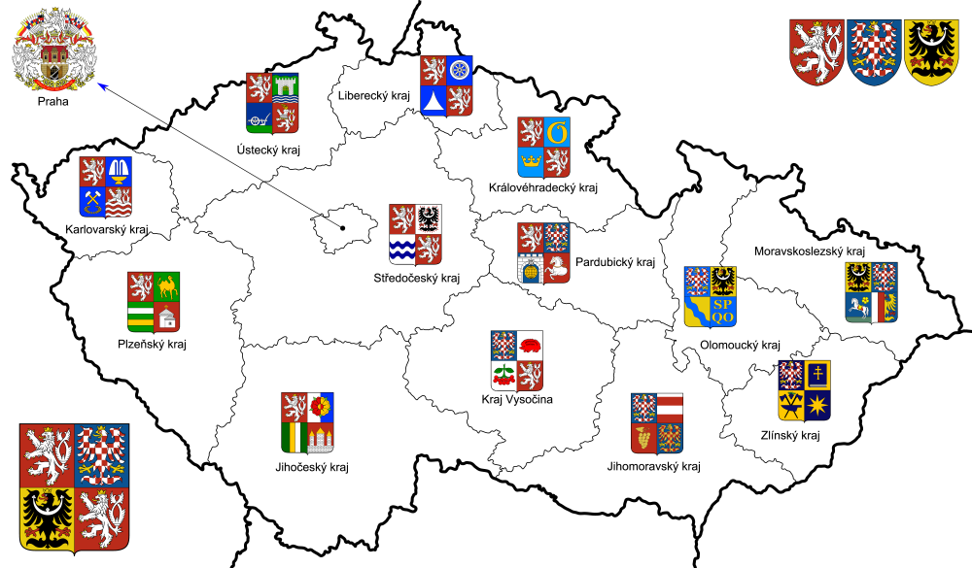
Vznik krajů

Slide 22
Reforma veřejné správy v ČR:
obnovení územní samosprávy na místní úrovni – počátkem 90. let opětovné konstituování obecních samospráv, návrat k tradičnímu principu říšského obecního zákona č. 170/1849 ř. z., že „základem svobodného státu je svobodná obec“
konstituování krajů jako regionální úrovně samosprávy ústavním zákonem č. 347/1997 Sb. s faktickým naplněním až k počátku tisíciletí
zrušení okresních úřadů – a přenesení výkonu většiny státní správy v území na obce a kraje
4. Následovat měla reforma státní správy na ústřední úrovni státních orgánů. K té však dosud z různých důvodů nedošlo. Reforma veřejné správy, jak byla definována v 90. letech, tak stále není dokončena.

Slide 23
Územní členění státu za účelem výkonu veřejné správy
Ústavní zákon č. 347/1997 Sb., o zřízení vyšších územních samosprávných celků, s účinností od 1. ledna 2000 vytvořil celkem 14 krajů, jako vyšší územně samosprávné celky. Jejich území je určeno vymezením okresů podle zákona č. 36/1960 Sb. Je třeba poukázat na skutečnost, že kraje byly zřízeny jako jednotky územní, krajské samosprávy za účelem výkonu veřejné správy v podmínkách jejího tzv. smíšeného modelu. V oblasti samosprávy a pro některé úseky veřejné správy (např. nová soustava orgánů na úseku evidence nemovitostí, správy obrany, ochrany veřejného zdraví) je tedy území rozčleněno mezi 14 krajů.
Oproti tomu kraje podle zákona č. 36/1960 Sb. jsou kraji převážně „státněsprávními“, ne však již ve všech odvětvích, přičemž rozsah uplatnění těchto 7 „superkrajů“ je širší, než jen pro územní organizaci veřejné správy (např. finanční ředitelství, krajské správy Policie ČR, krajské soudy a krajská státní zastupitelství).
O důsledku vzniku dvojího krajského uspořádání se vědělo, problém tkvěl v tom, že případným zrušením zákona č. 36/1960 Sb. by některé orgány státní správy a zejména a především soudy ztratily územní základ své působnosti.

Slide 24
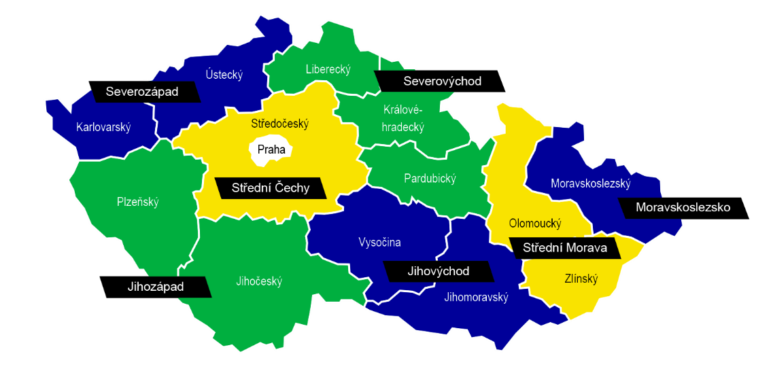
NUTS 2 – regiony soudržnosti

Slide 25
Obce v ČR a v okolních státech
ČR
Počet obcí – cca 6 250
Rozloha – cca 79 000 km²
Počet obyvatel – cca 10,5 mil.
SRN
Počet obcí – cca 14 800
Rozloha – cca 360 000 km²
Počet obyvatel – cca 82 mil.
Slovensko
Počet obcí – cca 3 000
Rozloha – cca 49 000 km²
Počet obyvatel – cca 5,5 mil.
Rakousko
Počet obcí – cca 2 400
Rozloha – cca 84 000 km²
Počet obyvatel – cca 8,5 mil.
Polsko
Počet obcí – cca 2 500
Rozloha – cca 320 000 km²
Počet obyvatel – cca 39 mil.

Slide 26
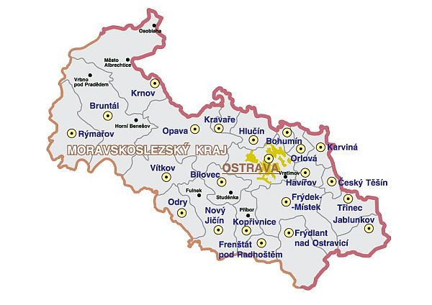
Obce II a III v Moravskoslezském kraji

Slide 27
Obce v Moravskoslezském kraji
Na území ČR – cca 6250 obcí
Na území MSK – je od 1. 1. 2011 obcí 300 (vznikla obec Libhošť oddělením od Nového Jičína)
36 měst, 3 městysy – Litultovice, Spálov, Suchdol nad Odrou (v minulosti některé obce byly nazývány městysy - toto historické označení pro obec se do zákona o obcích se vrátilo novelou č. 234/2006 Sb. s účinností 1. 7. 2006)
Nejmenší obcí v MSK je Nová Pláň (bruntálsko) – 53 obyvatel.
Z pouhého rozdílu v pojmenování základních jednotek územní samosprávy nevyplývá žádná zvláštní kompetence. Do jisté míry jde v případě označení obce spíše o otázku prestiže.
Zvláštní postavení mají statutární města.
6 statutárních měst v MSK – Ostrava, Opava, Havířov, Karviná, Frýdek-Místek, Třinec (nově)
Ostrava – plně členěné (23 městských obvodů), Opava – částečně územně členěné (městské části Komárov, Podvihov, Vávrovice atd.), zbývající se územně nečlení.

Slide 28
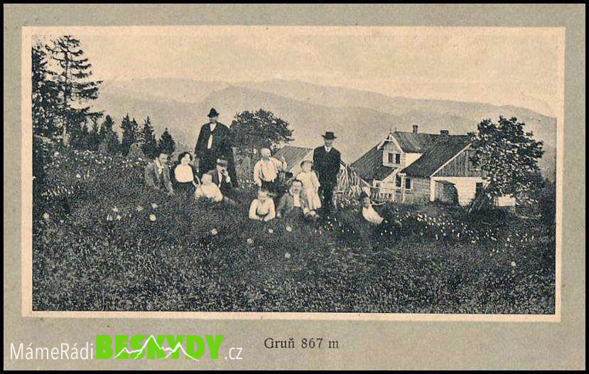
Děkuji za pozornost ☺

